Slide 1
Муниципальная конкурсная система «12 месяцев – 12 конкурсов»

Slide 2
В декабре 2017 г. МАДОУ «ЦРР-детский сад № 47» г. Перми вступил
в проект по реализации муниципальной конкурсной системы
«12 месяцев – 12 конкурсов».
Главная цель проекта:
• создание условий для реализации, поддержки и поощрения интеллектуальных и творческих способностей детей дошкольного возраста
и привлечение родителей к участию в мероприятиях, проводимых для детей.
• привлечение внимания общественности, родителей к развитию творческих способностей подрастающего поколения.
Конкурсные испытания пройдут
на трех уровнях:
1-ый уровень – ДОУ
2-ой уровень – район
3-тий уровень- город.
Стать участником конкурсного движения на первом уровне
может стать любой воспитанник 5-7 лет.

Slide 3
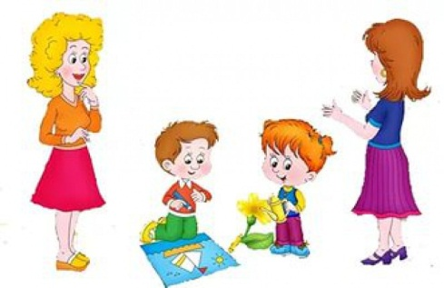
По условиям конкурсного движения каждый воспитанник
должен принять участие в 3-4 конкурсах за учебный год.
Воспитатель – информационно-организационная функция + мониторинг участия.
Необходима работа по мотивированию родителей. Предупреждает родителя о предстоящих конкурсах.
Может взять на себя роль родителя.
Институциональный уровень
Живи ярко
Мой стиль
Скиппинг
Vцель
IT-Мир
Инженерный старт
ProМяч
ТехноМастер
Первые шаги в науку
Эра эрудитов
Слово на ладошке
На бис
Ежемесячно
в ДОУ проходит
1 конкурс.
По рейтингу выходит 1 ребенок (5-6 лет) и
1 ребенок (6-7 лет) от ДОУ.
12 конкурсов в год – ребенок выбирает
3 – 4 конкурса
Родитель принимает решение об участии/
неучастии в конкурсе.
Итог –
Фестиваль звезд!!!
(очно)

Slide 4
Все конкурсанты награждаются сертификатами участников, победители – дипломами I, II, III степени.
В течении года участникам движения будет предложено испытать свои силы и возможности в конкурсах разнообразной направленности:
• творческой
• технической
• спортивной
• познавательной
Каждый конкурс имеет особенности в проведении!
Сертификаты и дипломы

Slide 5
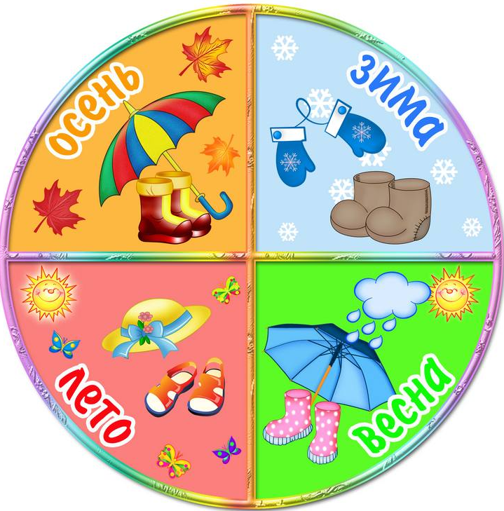
Все конкурсы строго определены по времени проведения:
Живи ярко
Мой стиль
На бис
Слово на ладошке
Техномастер
Эра эрудитов
Инженерный старт
Первые шаги в науку
IT-мир
Скиппинг
ProМяч
Vцель

Slide 6
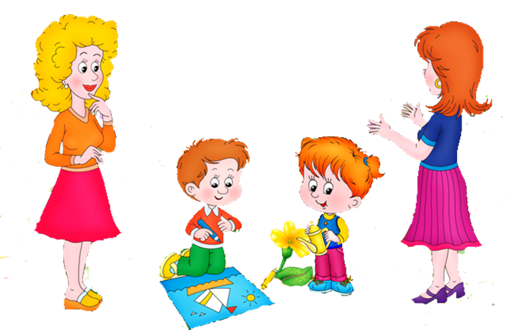
Предлагаем Вам ознакомиться с особенностями организации каждого конкурса, совместно с детьми определиться с выбором и поставить отметку в «Таблице выбора», оповестив об этом педагогов.
Уважаемые родители,
рекомендуйте детям выбирать такие конкурсы, которые помогут им раскрыть максимум своих возможностей! В течении года Вы можете изменить сделанный ранее выбор.

Slide 7
ЯНВАРЬ
Творческий конкурс «ЖИВИ ЯРКО!»
Конкурс направлен на развитие у детей умения самостоятельно и
творчески создавать изображения на заданную тему с использованием разных материалов и техник.
Все участники предоставляют одну работу на заданную тему. Участники могут использовать все доступные для детей дошкольного возраста изобразительные материалы, которые они могут выбрать и сочетать при выполнении своей работы.
Выставочное оформление работы осуществляет родитель.
Требования к оформлению работы определяются положением (формат, оформление этикетки, паспарту).
Конкурс проходит непосредственно в образовательной организации в формате «Картинная галерея».
В ходе конкурса определяются три призера в каждой возрастной категории. Обладатель диплома первой степени в каждой возрастной категории становится участником заочного этапа городского фестиваля звезд.
По итогам заочного этапа конкурса определяются 10 призеров с учетом результатов всех участников по г. Перми, которые становятся участниками городского фестиваля звезд.

Slide 8
ФЕВРАЛЬ
Творческий конкурс «НА БИС!»
Конкурс направлен на формирование у детей навыка сольного
исполнения детской песни в формате караоке, развития творческих
способностей у детей.
Участники конкурса должны представить сольное исполнение
одной песни из утвержденного перечня:
- для детей 5-6 лет перечень включает 3 песни в формате караоке;
для детей 6-7 лет - 5 песен в формате караоке.
Критерии оценивания исполнения: чистота интонирования, дикция, умение вступать после проигрыша, эмоциональная выразительность исполнения, исполнительская и сценическая культура.
Конкурс проходит непосредственно в образовательной организации в формате концерта. В ходе конкурса определяются три призера в каждой возрастной категории.
Обладатель диплома первой степени в каждой возрастной категории становится участником заочного этапа городского фестиваля звезд.
По итогам заочного этапа конкурса определяются 10 призеров с учетом результатов всех участников по г. Перми, которые становятся участниками городского фестиваля звезд.

Slide 9
МАРТ
Технический конкурс «ИНЖЕНЕРНЫЙ СТАРТ»
Данный конкурс предоставляет возможность раскрыть потенциальные
возможности ребенка к техническому творчеству и техническому
мышлению (способность понимать логику технических устройств).
Конкурс направлен на развитие у детей навыка чтения схем к электронному конструктору «Знаток» и конструктору Lego «Первые механизмы».
Конкурс проходит в виде компьютерной игры.
Вход в игру осуществляется через систему «Личный кабинет дошкольника».
В ходе игры участникам будут предложены игровые задания, которые необходимо выполнить в тестовом режиме - с помощью компьютерной мышки выбрать правильный ответ на вопрос из нескольких предложенных вариантов.
Оценивается количество правильных ответов и скорость выполнения задания.
По итогам конкурса составляется рейтинг по учреждению и транслируется в оргкомитет муниципального конкурса «Инженерный старт».
Участники конкурса, занявшие первые 10 мест рейтинга с учетом результатов всех участников по г. Перми, становятся участниками городского фестиваля звезд

Slide 10
АПРЕЛЬ
Технический конкурс «ТЕХНОМАСТЕР»
Конкурс направлен на поддержку интереса детей к техническому
творчеству.
Суть конкурса: скоростная сборка моделей по заданной схеме:
• дети 6-7 лет собирают программируемых роботов с использованием конструктора Lego WeDo 9580;
• детей 5-6 лет - механические модели с использованием конструктора Lego «Первые механизмы» 9656.
Конкурс проходит непосредственно в образовательной организации.
Победителем становится участник, собравший работающую модель, затратив на нее наименьшее количество времени.
В ходе конкурса определяются три призера в каждой возрастной категории.
По итогам конкурса составляется рейтинг по учреждению и транслируется в оргкомитет муниципального конкурса «Техномастер».
Участники конкурса, занявшие первые 10 мест рейтинга с учетом результатов всех участников по г. Перми, становятся участниками городского фестиваля звезд.

Slide 11
МАЙ
Технический конкурс «IT - МИР»
Конкурс направлен на развитие элементарных компьютерных навыков
у ребёнка дошкольного возраста и умение, пользуясь программой Paint, самостоятельно создавать рисунок на персональном компьютере.
Суть конкурса - создание рисунка в программе Paint:
• дети 6-7 лет создают рисунок по заданному образцу;
• детей 5-6 лет - раскрашивают готовый рисунок по данному образцу.
Конкурс проходит через систему «Личный кабинет дошкольника».
Оцениваются следующие критерии: степень законченности, аккуратность и качество линий, соответствие образцу, точность воспроизведения, время, затраченное на создание рисунка.
Участники, не успевшие создать рисунок за 10 минут, из конкурса выбывают. Победителем становится участник, набравший большее количество баллов и затративший на создание рисунка меньше время.
В ходе конкурса определяются три призера в каждой возрастной категории. По итогам конкурса составляется рейтинг по учреждению и транслируется в оргкомитет муниципального конкурса «IT - МИР».
Участники конкурса, занявшие первые 10 мест рейтинга с учетом результатов всех участников по г. Перми, становятся участниками городского фестиваля звезд.

Slide 12
ИЮНЬ
Спортивный конкурс «ProМяч»
Конкурс содействует повышению уровня физической
подготовленности детей старшего дошкольного возраста,
основываясь на их индивидуальных достижениях и возможностях.
Умения необходимые для участия в конкурсе для детей 5-7 лет – ведение мяча на скорость, бросок в кольцо.
В конкурсе оценивается:
Правильность выполнения задания;
2. Количество результативных бросков.
3. Время выполнения задания
Конкурс проходит непосредственно в образовательной организации.
В ходе конкурса определяются три призера в каждой возрастной категории.
По итогам конкурса составляется рейтинг по учреждению и транслируется в оргкомитет муниципального конкурса «ProМяч».
Участники конкурса, занявшие первые 10 мест рейтинга с учетом результатов всех участников по г. Перми, становятся участниками городского фестиваля звезд.

Slide 13
ИЮЛЬ
Спортивный конкурс «V ЦЕЛЬ»
Конкурс направлен на развитие у детей физических качеств:
ловкость, гибкость, легкость в движениях, чувство равновесия и координации движений через использование мяча и кеглей.
Формат проведения конкурса – соревнование по игре в «боулинг».
В ходе игры участники конкурса выполняют две попытки попадания в цель
(фигуру из кеглей).
Жюри оценивает технику попадания и четкость попадания в цель.
Конкурс проходит непосредственно в образовательной организации.
Победителем становится участник, сбивший наибольшее количество кеглей за две попытки. В ходе конкурса определяются три призера в каждой возрастной категории.
Обладатель диплома первой степени в каждой возрастной категории становится участником заочного этапа городского фестиваля звезд.
По итогам заочного этапа конкурса определяются 10 призеров с учетом результатов всех участников по г. Перми, которые становятся участниками городского фестиваля звезд.

Slide 14
АВГУСТ
Спортивный конкурс «СКИППИНГ»
Конкурс направлен на развитие у детей физических качеств:
ловкость, гибкость, прыгучесть, легкость в движениях, чувство равновесия и координации движений через использование скакалки.
Участники конкурса выполняют прыжки на двух ногах через скакалку в течении 1 минуты.
Подсчет прыжков ведется до первой остановки.
Дети 5-6 лет выполняют прыжки вперед;
дети 6-7 лет - прыжки назад.
Конкурс проходит непосредственно в образовательной организации.
Победителем становится участник, выполнивший наибольшее количество прыжков в правильной технике за 1 минуту.
В ходе конкурса определяются три призера в каждой возрастной категории.
По итогам конкурса составляется рейтинг по учреждению и транслируется в оргкомитет муниципального конкурса «Скиппинг».
Участники конкурса, занявшие первые 10 мест рейтинга с учетом результатов всех участников по г. Перми, становятся участниками городского фестиваля звезд

Slide 15
СЕНТЯБРЬ
Познавательный конкурс
«ПЕРВЫЕ ШАГИ В НАУКУ»
Конкурс дает возможность ребенка публично представить
исследовательский проект, выполненный совместно с родителями.
Конкурс проводится в форме детской Конференции. Участники представляют исследовательский проект в виде устного сообщения с помощью стендовой презентации (возможно электронной); использования демонстрационного материала: фото, графиков, таблиц, схем и пр. Направление исследовательского проекта определяется участником: информационный; опытнический, экспериментальный, комплексный.
Дети 5 – 6 лет организуют исследование, отвечая на вопрос «Кто?», «Что?».
Дети 6 – 7 лет - на вопросы: «Почему?», «Как?», «Зачем?», «Что будет, если?» и др. Критерии оценивания исследовательского проекта: новизна и актуальность поставленной проблемы, постановка цели и задач, практическая ценность работы, методы исследования, качество содержания проектной работы, культура выступления, оформление работы. Конкурс проходит непосредственно в образовательной организации. Победителем становится участник, набравший максимальное количество баллов. В ходе конкурса определяются три призера в каждой возрастной категории. Обладатель диплома первой степени в каждой возрастной категории становится участником заочного этапа городского фестиваля звезд. По итогам заочного этапа конкурса определяются 10 призеров с учетом результатов всех участников по г. Перми, которые становятся участниками городского фестиваля звезд

Slide 16
ОКТЯБРЬ
Познавательный конкурс «ЭРА ЭРУДИТОВ»
Конкурс дает возможность определить умение ребёнка мыслить
логически: делать умозаключения, подбирать способ,
который поможет прийти к правильному выводу.
Конкурс проходит в виде компьютерной игры.
Вход в игру осуществляется через систему «Личный кабинет дошкольника».
В ходе игры участникам будут предложены игровые задания, которые необходимо выполнить в тестовом режиме:
на экране возникает вопрос (зачитывает взрослый), ребёнок выбирает правильный ответ из нескольких предложенных вариантов (после прохождения конкурса участник имеет возможность проработать ошибки).
Программа фиксирует результаты первой игры и подсчитывает количество правильных и неправильных ответов.
По итогам конкурса составляется рейтинг по учреждению и транслируется в оргкомитет муниципального конкурса «Эра эрудитов».
Участники конкурса, занявшие первые 10 мест рейтинга с учетом результатов всех участников по г. Перми, становятся участниками городского фестиваля звезд.

Slide 17
НОЯБРЬ
Познавательный конкурс «СЛОВО НА ЛАДОШКЕ»
Конкурс направлен на возрождение традиции звучащего слова (стихов или прозы), выявление одарённых детей старшего дошкольного возраста и содействие их личностному росту.
Основные критерии оценки:
умение называть автора и название произведения перед чтением,
знание текста, выразительность, эмоциональность чтения
(тон, настроение, интонация, логические паузы, ударение)…
Более точно критерии изложены в положении о конкурсе.
В ходе конкурса приветствуется чтение литературных произведений собственного сочинения и произведений, сочинённых родителями.
Конкурс проходит непосредственно в образовательной организации в формате концерта. В ходе конкурса определяются три призера в каждой возрастной категории.
Обладатель диплома первой степени в каждой возрастной категории становится участником заочного этапа городского фестиваля звезд.
По итогам заочного этапа конкурса определяются 10 призеров с учетом результатов всех участников по г. Перми, которые становятся участниками городского фестиваля звезд.

Slide 18
ДЕКАБРЬ
Творческий конкурс «МОЙ СТИЛЬ»
Конкурс направлен на формирование у детей 5-7 лет навыка
самостоятельного и творческого праздничного оформления подарочного
предмета (изделия).
Все участники предоставляют одну работу на заданную тему:
• участники 5-6 лет оформляют плоскостную елочную игрушку;
• участники 6-7 лет – новогоднюю открытку.
Для выполнения дизайна участники могут использовать разнообразные материалы
и техники. Дополнительные требования к оформлению работы определяются положением.
Конкурс проходит непосредственно в образовательной организации в формате «Выставка». В ходе конкурса определяются три призера в каждой возрастной категории.
Обладатель диплома первой степени в каждой возрастной категории становится участником заочного этапа городского фестиваля звезд.
По итогам заочного этапа конкурса определяются 10 призеров с учетом результатов всех участников по г. Перми, которые становятся участниками городского фестиваля звезд.

Slide 19
Порядок организации и проведения Конкурса
Прием заявок
Прием работ
Проведение самого конкурса
Подведение итогов
/работа жюри
Подготовка
сертификатов и дипломов,
их загрузка в ЛКД

